Slide 1
캡스톤 디자인
201301489 전영훈
201301511 홍 석
201301512 홍진협

Slide 2
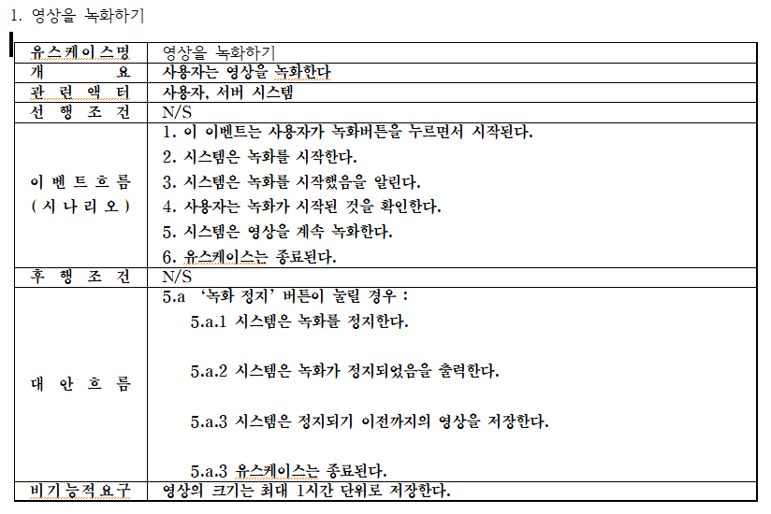

Slide 3
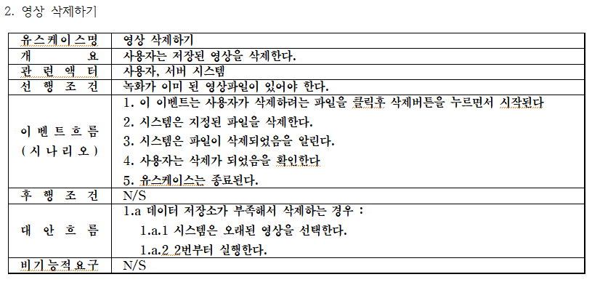

Slide 4
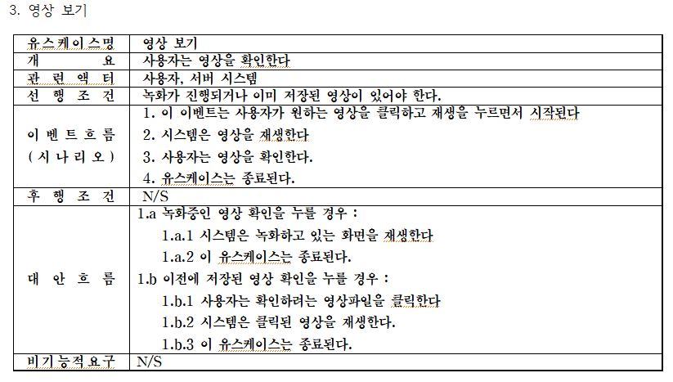

Slide 5
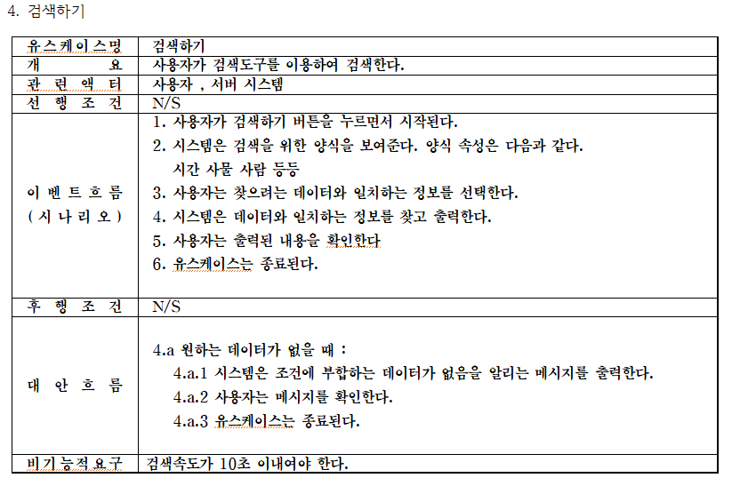

Slide 6
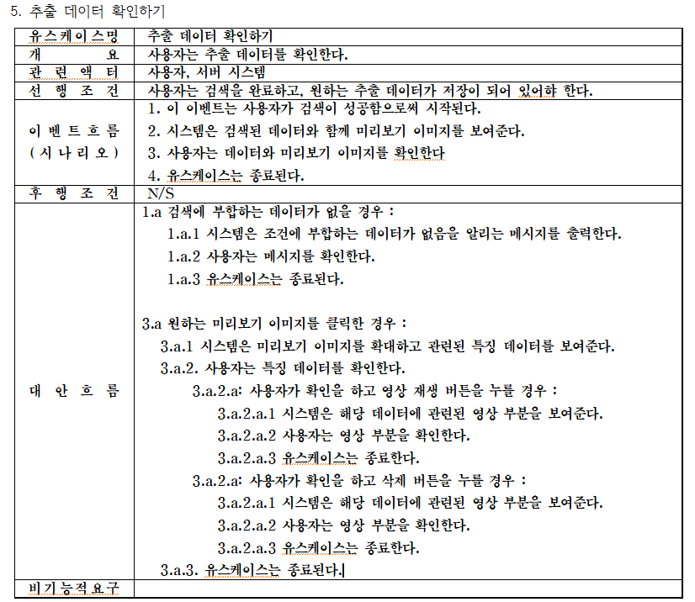

Slide 7
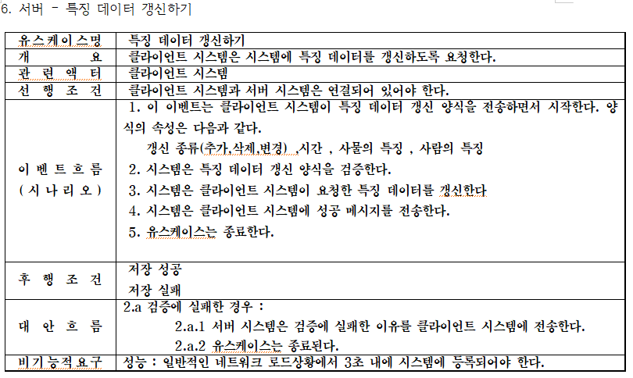

Slide 8


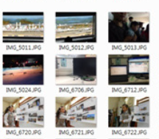
메뉴
검색 카테고리 ex)
상의
하의
소 메뉴
결과 리스트
세부정보
(특징 데이터)

